Slide 1
SERVICIO DE APRENDIZAJE SENA MODALIDAD PRESENCIAL CENTRO DE ELECTRICIDAD ELECTRONICA Y TELECOMUNICACIONES

Slide 2
TELCOMUNDO
La empresa TELCOMUNDO es un agente comercial que trabaja con el portafolio del claro, en donde se encarga principalmente de la telefonía móvil (planes de datos, minutos, mensajes de texto), fijas (hogares) y negocios, el cual busca la comodidad y brindarle el mejor servicio al usuario para que su experiencia con la empresa sea la más agradable.

Slide 3
Pruebas del Sistema
PRUEBA 1: Se realiza validación en terreno con el asesor con el fin de validar el ingreso al sistema y el proceso de registro tanto de usuario como de ventas, se prueba ingresando contraseña: “1234” y repetir contraseña “123” en donde el sistema arroja el error “contraseña no coincide”, en el registro también ingresamos 2 usuarios con el mismo Id también forzando a que nos arroje el error “Usuario ya registra” comprobando la funcionalidad del registro y los parámetros que se incluyeron para el mismo, en el caso de las ventas se ingresan varias validando su ingreso en la base de datos.
PRUEBA 2: al momento de validar la liquidación se confirma que las ventas estén con la comisión correcta, así como también los bonos y descuentos esto se revisa contra la tabla de comisiones comprobando que las operaciones asignadas estén correctas, también se hace una prueba de estrés ingresando una gran cantidad de ventas a un solo usuario y probando las vistas de varios usuarios para validar el correcto funcionamiento.

Slide 4
Pruebas documental Estática
-Se revisa desde el código comprobando que no hayan errores en comillas, llaves, comas o punto y comas.
-también se revisa la estructura para encontrar código innecesario o redundante para así eliminarlo.
-Se revisa la base de datos, en las tablas que los atributos sean los mismos que están en php, html y css evitando la anulación de la conexión.
-en los casos de usos se pueden validar directamente con el cliente con el fin de confirmar la información que sea la misma que se planteo evitando mal entendidos

Slide 5

Pruebas unitarias al sistema
Se realizara la prueba con un asesor que quiera registrarse que no sea menor de edad. Actualizamos el test para enviar una persona adulta y al ejecutar va a funcionar sin problema, debemos cambiar el test para esperar un resultado entidad no procesable.
Se aislaría la parte del código y verificamos que funcione a la perfección. Son pequeños tests que validan el comportamiento del resultado.
También podemos aislar el carrusel para confirmar que quede funcionando muy bien para que sean reales y no estén cancelando el servicio fácilmente.
Los beneficios que obtenemos es que vamos a obtener confianza en el código y que se ejecute como lo esperamos.

Slide 6
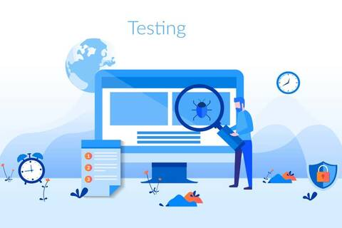
Pruebas funcionales sistema
Las pruebas funcionales se llevan a cabo para comprobar las características críticas para el negocio, la funcionalidad y la usabilidad. Las pruebas funcionales garantizan que las características y funcionalidades del software se comportan según lo esperado sin ningún problema. También hacen parte del tipo de caja negra ya que estas se pueden ser ejecutadas sin tener conocimiento de los mecanismos internos del software bajo análisis. Y en las pruebas ya que el tester es el desarrollador y no esta involucrado el desarrollo del software

Slide 7
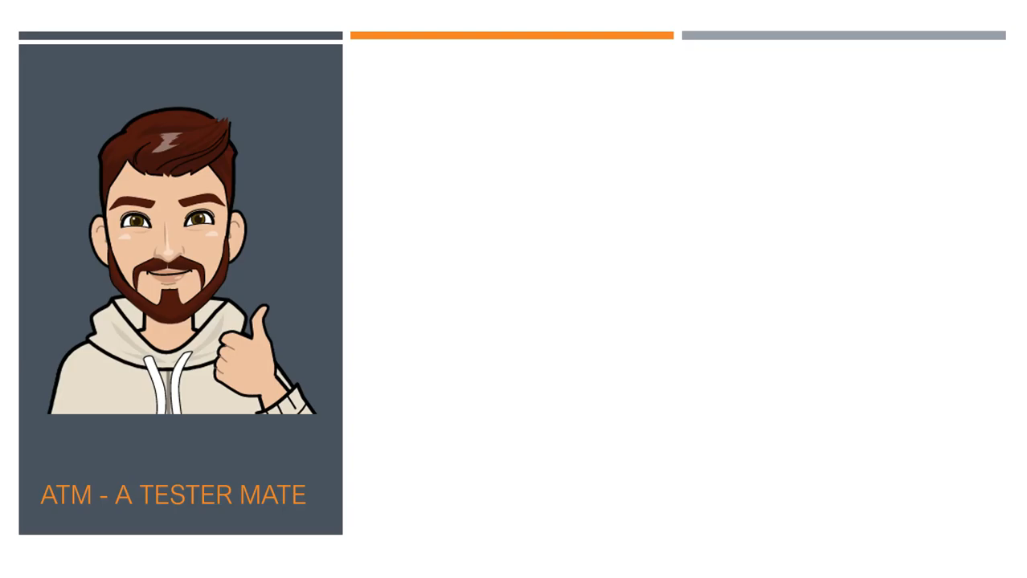

Slide 8
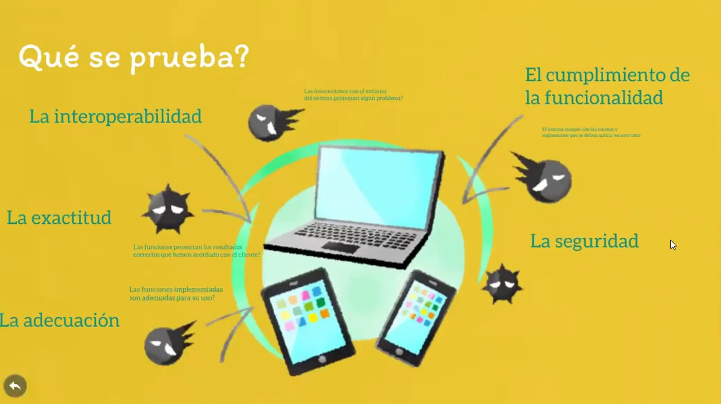
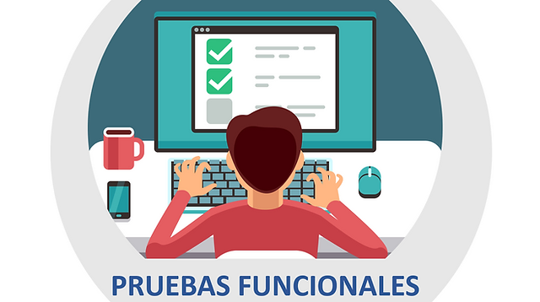
Pruebas funcionales sistema
1 prueba : se hará una prueba de ejecución antes de entregar nuestro aplicación y después de 12 meses se ara una actualización basada en la ejecución ,revisión y retroalimentación de la funcionalidades
2 prueba : se le garantiza al cliente el comportamiento esperado de todas las funcionalidades ejecutándolo en tiempo real para la aceptación de la aplicación web

Slide 9
¿Qué quiere decir prueba funcional?
Para nuestra empresa de TELCOMUNDO S.A una prueba funcional es muy útil ya que como anteriormente hablamos de que estamos implementando un aplicativo web para el mejor funcionamiento de ventas y registros de las ventas y compras por parte de los asesores y clientes , así nosotros podemos llevar un orden y control del aplicativo para ver como va funcionando y lo mas importante es que nuestro cliente se sienta muy satisfecho por el servicio que se le esta prestando y también podemos saber si tienen alguna novedad para nosotros como empresa nacional podamos mejorar y seguir creciendo con el aplicativo web que se le esta implementado a nuestra empresa entonces las pruebas funcionales para nosotros son muy importantes .

Slide 10
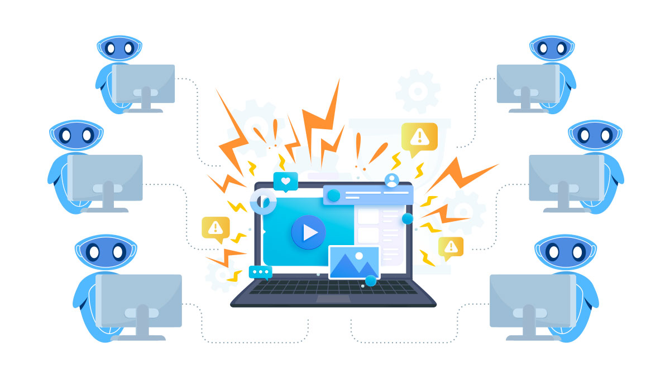
Pruebas No Funcionales
Las pruebas no funcionales de software nos permiten conocer qué riesgos corre el producto y nos dicen si tiene un mal desempeño o un bajo rendimiento en los entornos de producción. En ese sentido, las pruebas de software no funcionales se hacen con el fin de obtener información.

Slide 11

Pruebas De Carga
Nosotros como empresa no debemos evitar la prueba de carga ya que estamos implementando un aplicación web para nuestros cliente puede ser un riesgo porque si el programa esta expuesto a una carga excesiva puede que todo el sistema colapse por eso la prueba de carga se puede usar con las herramientas de testing como Soap Api Testing ,Fiddler Telerik para el rendimiento del aplicativo web que estamos implementando y hasi podemos llevar un control del funcionamiento de la aplicación web para darle buena satisfacción a nuestros clientes y a nosotros mismos como empleados.

Slide 12

Pruebas De Seguridad
Nosotros como empresa no debemos evitar la prueba de seguridad es importante ya que estamos implementando un aplicación web para nuestros clientes puede ser un riesgo porque el sistema puede estar expuesto a una carga excesiva de fallas y vulnerabilidades en la aplicación web y lo que buscamos es disminuir el impacto de ataques a ellas y podríamos llegar a perder información importante para eso necesitamos hacer estas pruebas y hacerle seguimiento para llevar buen funcionamiento por eso la prueba de seguridad se puede usar con las herramientas de testing como Katalon Studio Para Web Moviles Y Appium para el rendimiento del aplicativo web que estamos implementando y haci podemos llevar un control del funcionamiento de la aplicación web para darle buena satisfacción a nuestros clientes y a nosotros mismos como empleados.

Slide 13
Pruebas No Funcionales
Prueba 1 : Se realizara validación del aplicativo web por medio de unos puentes previa de la recepción de una estructura consiste en reproducir uno o varios estados de carga sobre la estructura con el propósito de comprobar que el proyecto y la construcción del aplicativo web se han llevado a cabo un modo satisfactorio para nuestra empresa,asesores y clientes.
Prueba 2: Se realizara una validación por medio de software automatizado para examinar el marco frente al aplicativo web para evitar fraudes por medio de nuestros asesores como también parte de los clientes por eso se realiza un escaneo de vulnerabilidades que incluye lídiar con la debilidad del sistema para así nosotros poder encontrar respuestas para disminuir la amenaza hacia el aplicativo web que estamos implementando para nuestra empresa de TELCOMUNDO S.A y se pueda brindar un servicio satisfactorio para nuestra empresa,asesores y clientes.

Slide 14
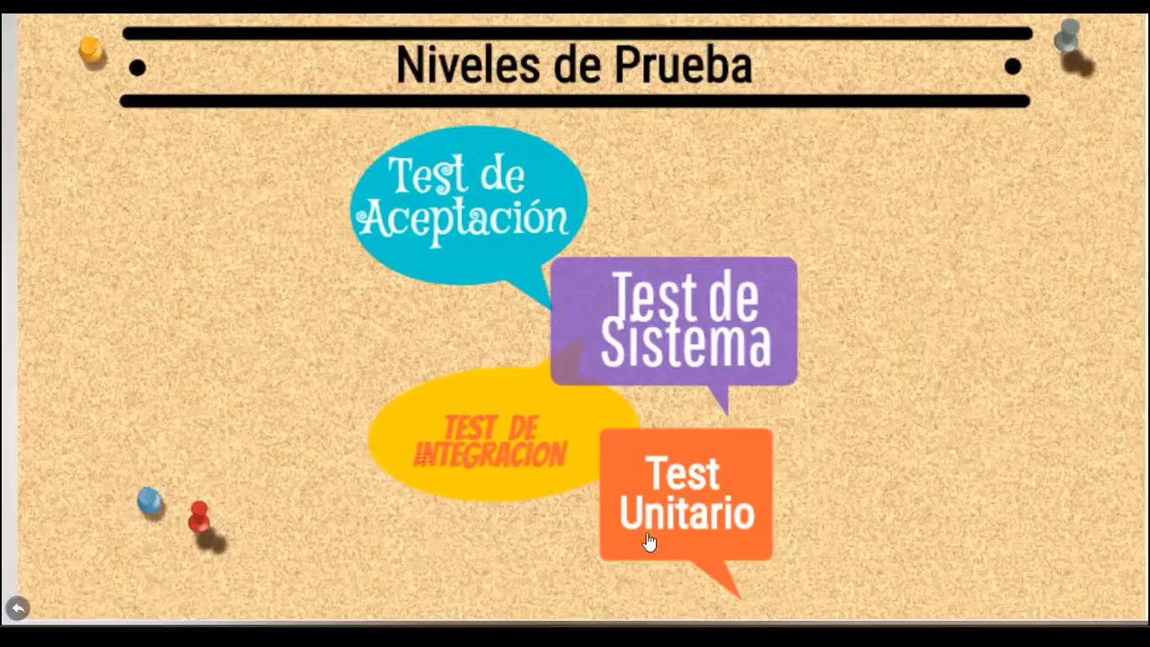

Slide 15
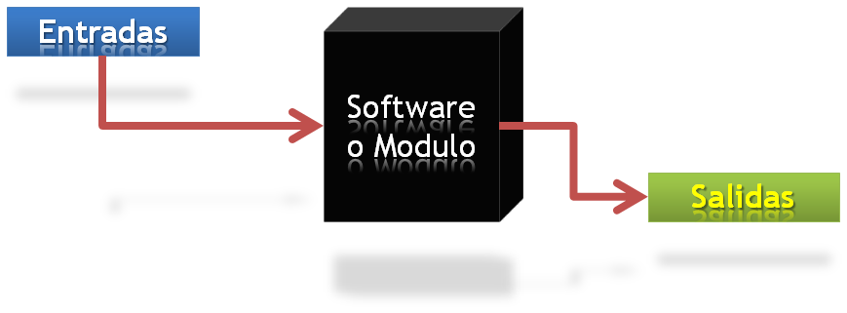
Pruebas Bajo La Técnica De La Caja Negra
Para nosotros también es importante hacer pruebas bajo la técnica de la caja negra donde buscamos la verificación de las funcionalidades del software o aplicación analizada entonces como referente a la estructura del código interno. Es cuando nuestro sistema es visto principalmente por sus características de entrada y salida

Slide 16
Pruebas Dinamicas
Caja blanca. Se hace con el fin de que el desarrollo del software que estamos planteando no nos genere costos al salir producción y el desarrollo al finalizarlo se ejecute como se planteo. Realizaremos pruebas a cada linea del código para validar si todas y cada una de las lineas del código se ejecuta al menos una vez.
Caja blanca Prueba de penetración: En esta prueba, tendremos información completa sobre el código fuente de la aplicación, información detallada de la red, direcciones IP involucradas y toda la información del servidor en el que se ejecuta la aplicación. El objetivo es atacar el código desde varios ángulos para exponer las amenazas a la seguridad. Prueba de transformación de caja blanca:

Slide 17
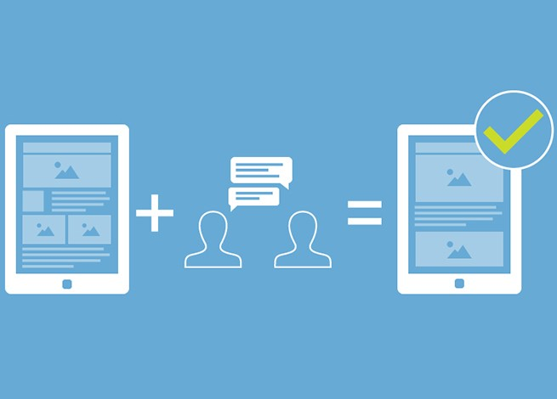

Pruebas De Interfaz
Para nosotros TELCOMUNDO las pruebas de interfaz nos permiten asegurarnos de que el aplicativo web cumpla con lo requisitos funcionales y que se pueda lograr en una calidad alta y buen funcionamiento y cada vez aumente las probabilidades de que los usuarios la adopten con éxito.

